Slide 1
Tipos de relaciones mongo db
Instructor:
Carlos Daniel Gomez Daza

Slide 2
Tipos de relaciones con mongo db
A diferencia de las bases de datos relacionales, MongoDB no proporciona técnicas para definir buenas relaciones, pero brinda flexibilidad para definir el esquema de nuestra colección, esta es una de las principales ventajas de MongoDB.
MongoDB al ser flexible en cuanto a las relaciones, no es necesario seguir las reglas comunes y puedes definir el esquema en un formato de objeto como desees. Un esquema bien definido es muy importante en MongoDB para consultar los datos de manera más eficiente con menos prisa y también para mejorar la escalabilidad. Es posible que los objetos de esquema no deseados no afecten a tu base de datos en etapas anteriores, pero con la creciente cantidad de datos, las consultas pueden ralentizar el rendimiento y adquirir más memoria.
Las relaciones representan cómo los múltiples documentos están conectados lógicamente en MongoDB para crear una base de datos más manejable. Esto no es como normalizar en tablas, sino crear a través de relaciones incrustadas y referenciadas. Puedes configurar la relación según la necesidad de tus datos y el rendimiento de la consulta.

Slide 3
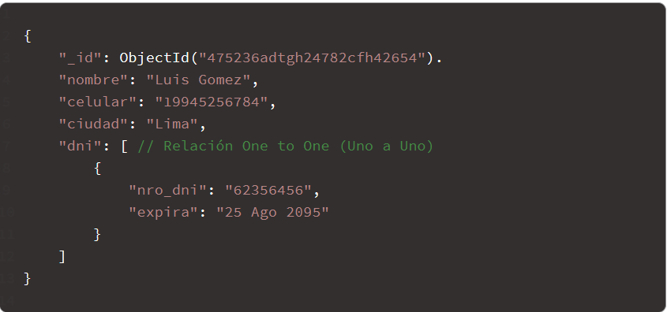
One to One (Uno a Uno)
One to One es la relación más fundamental. Una clave principal con un documento secundario incrustado crea una relación 1:1. Por ejemplo, un usuario puede tener un solo dni (documento nacional de identidad).

Slide 4
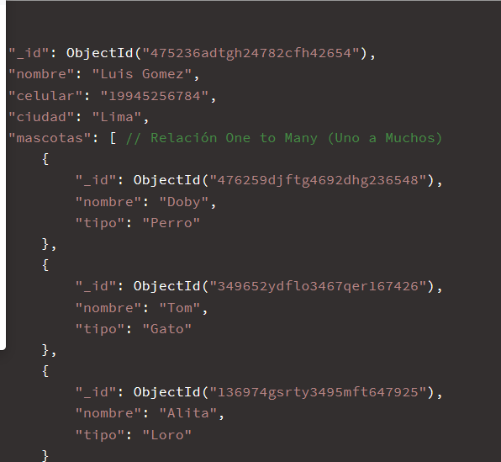
One to Many (Uno a Muchos)
Una relación de uno a muchos es tener un documento principal con una clave con documentos secundarios incrustados o referenciados, lo que crea una relación 1:N. Por ejemplo un usuario puede tener varias mascotas, para esto, podemos crear relaciones mediante incrustaciones o referencias.

Slide 5
One to Few (Uno a Pocos)
Las relaciones de uno a pocos se utilizan para conectar los datos principales con algunos datos secundarios. Por ejemplo, un solo usuario puede tener varias certificados, para almacenar esos pocos documentos, se deben usar relaciones incrustadas para tener un mejor rendimiento en las consultas.
{
"_id": "ObjectId('CCC')",
"nombre": "Luis Gomez",
"celular": "19945256784",
"ciudad": "Lima",
"certificados": [ // Relación One to Few (Uno a Pocos)
{"certificado": "Reparación de Bicicleta", "tiempo": "3 meses", "modalidad": "Presencial"},
{"certificado": "Diseño de Páginas Web", "tiempo": "3 meses", "modalidad": "Virtual"},
{"certificado": "Marketing", "tiempo": "3 años", "modalidad": "Presencial"}
]
}

Slide 6
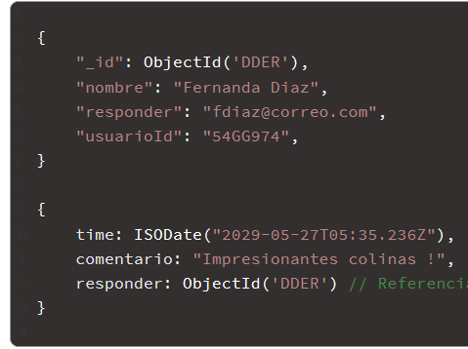
One to Squillions (Uno a Squillions)
Ahora supongamos que tienes millones de registros secundarios, como comenarios de YouTube de un video viral, probablemente se harían cada vez más grandes, para esto no incrustamos documentos secundarios ni almacenamos las matrices de Id de objetos de colección a los que se hace referencia, ya que estarán fuera de límite. La única forma preferida será tener un documento de respuesta, luego almacenar el objectId de respuesta en los documentos del comentario.

Slide 7
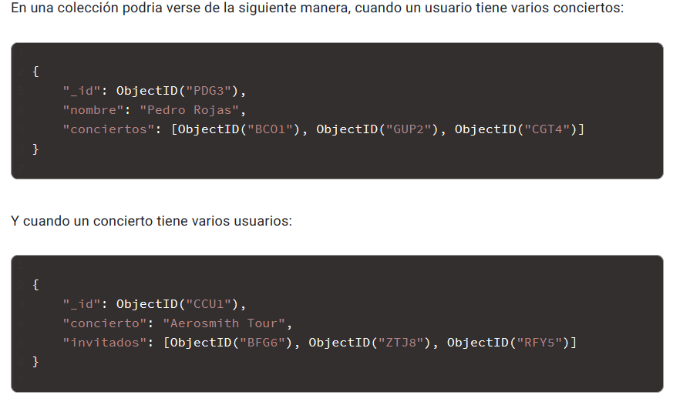
Many to Many (Muchos a Muchos)
Ahora que hemos visto el padre único y los diferentes tipos de documentos secundarios, veamos la relación N:N. Por ejemplo tenemos conciertos, donde un usuario puede ser invitado a múltiples conciertos y un concierto puede tener múltiples usuarios.

Slide 8
